Slide 1


Service LLM
09/25/2026

Slide 2

Plan de la présentation
1 - Fine-tuning
2 - Similarity
3 – Crisp et Soft
4 – Exemples
2

Slide 3
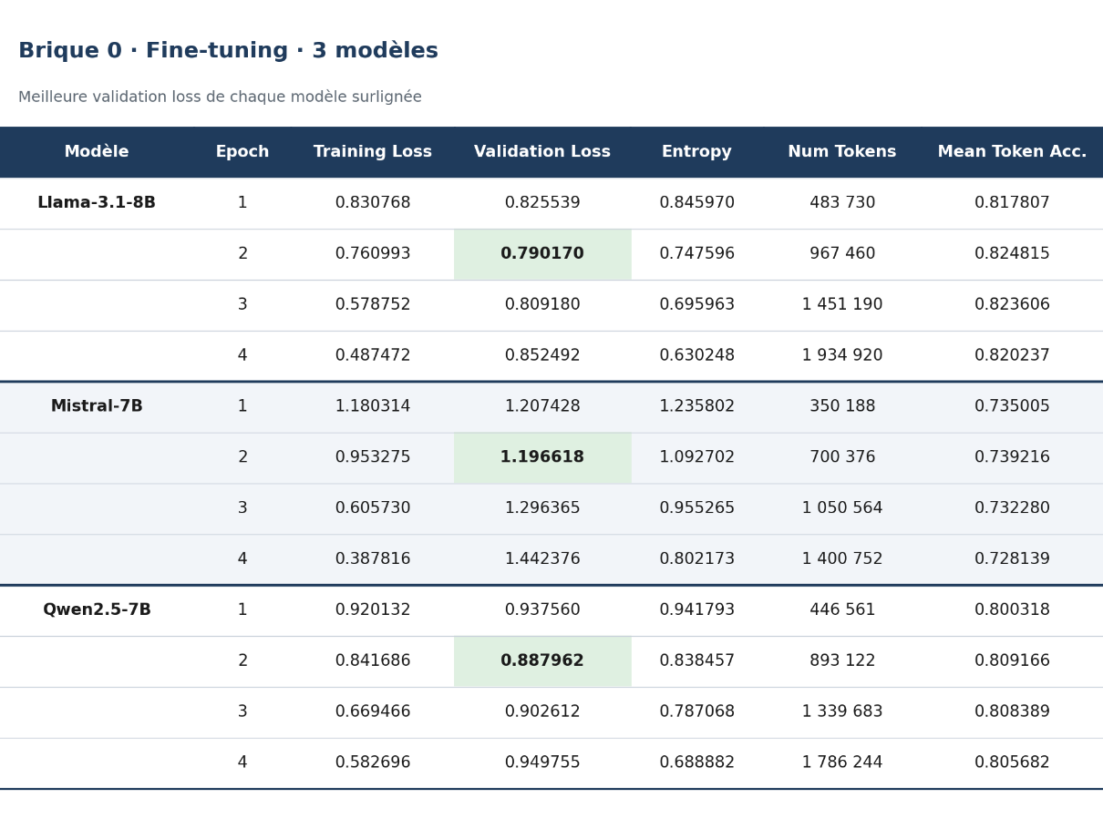
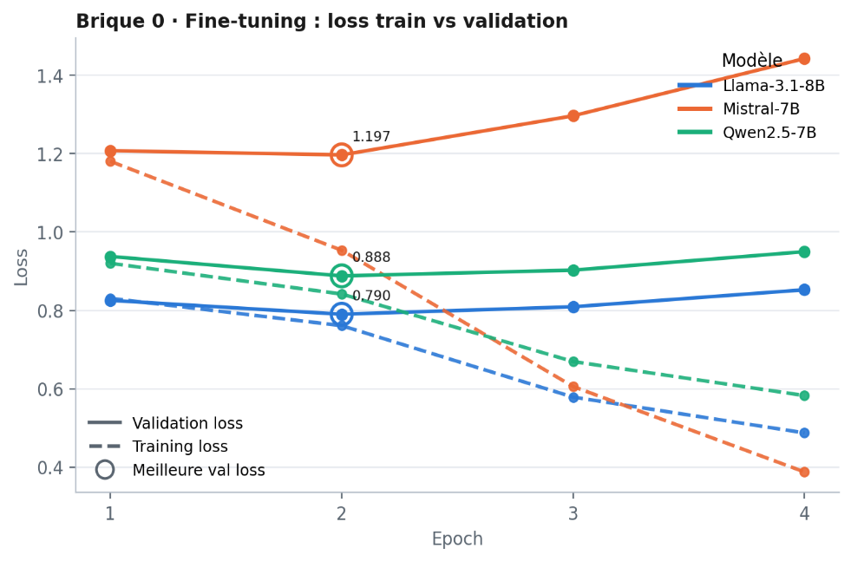
Fine-tuning : brique 0
3

Slide 4
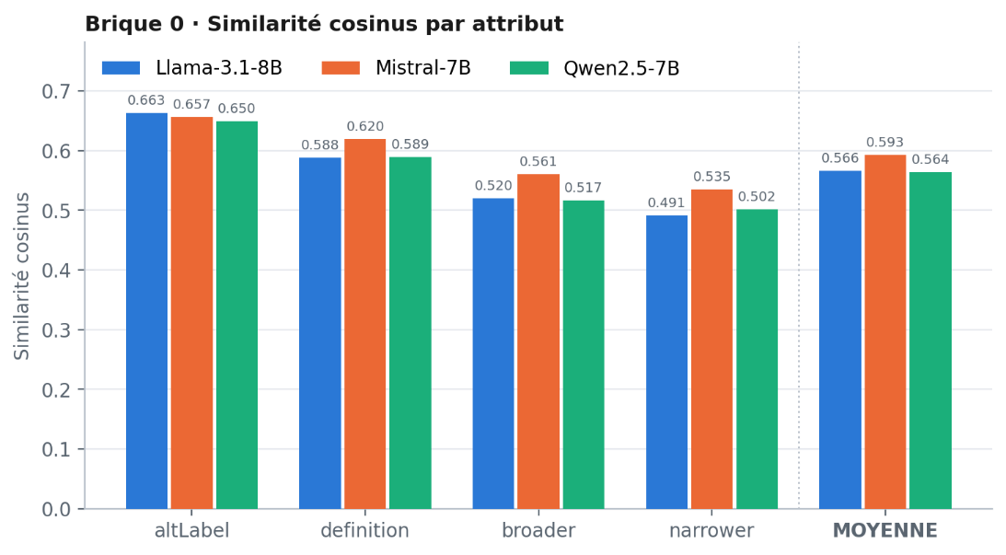
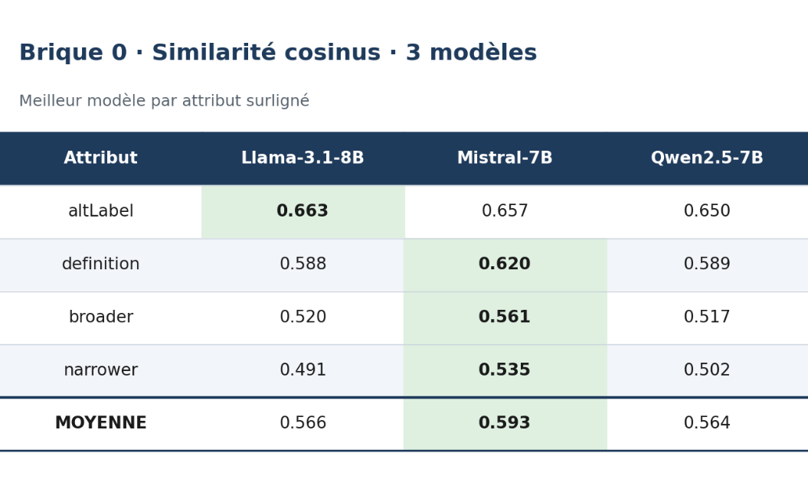
Similarity : brique 0
4

Slide 5
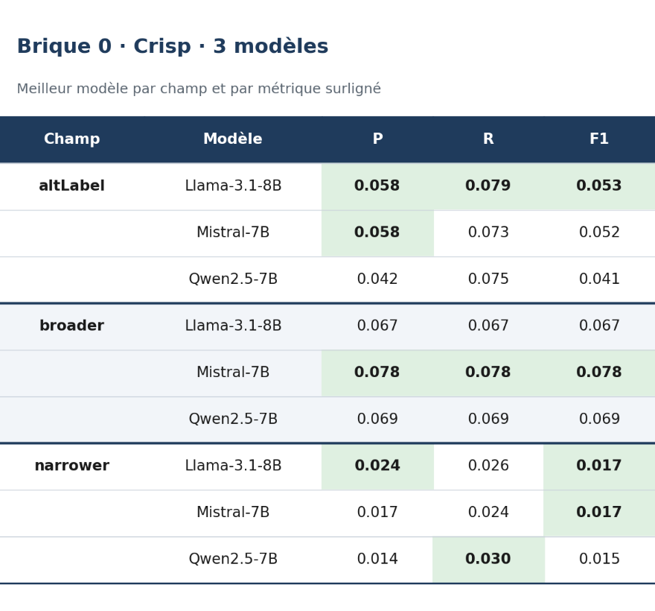
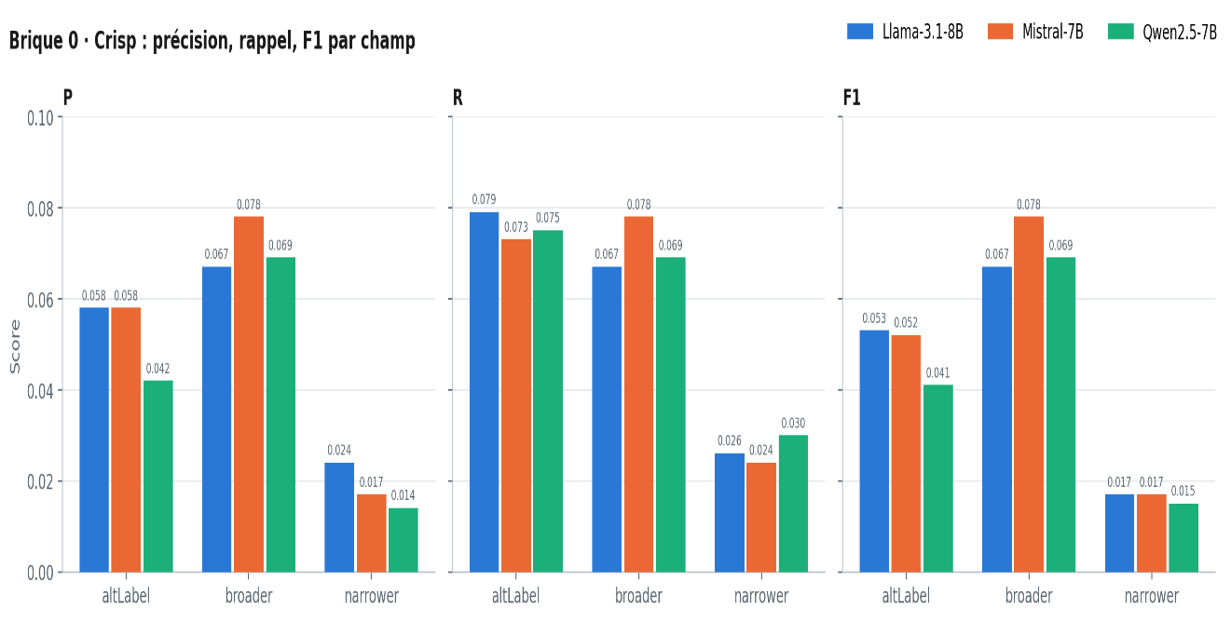
Crisp : brique 0
5

Slide 6
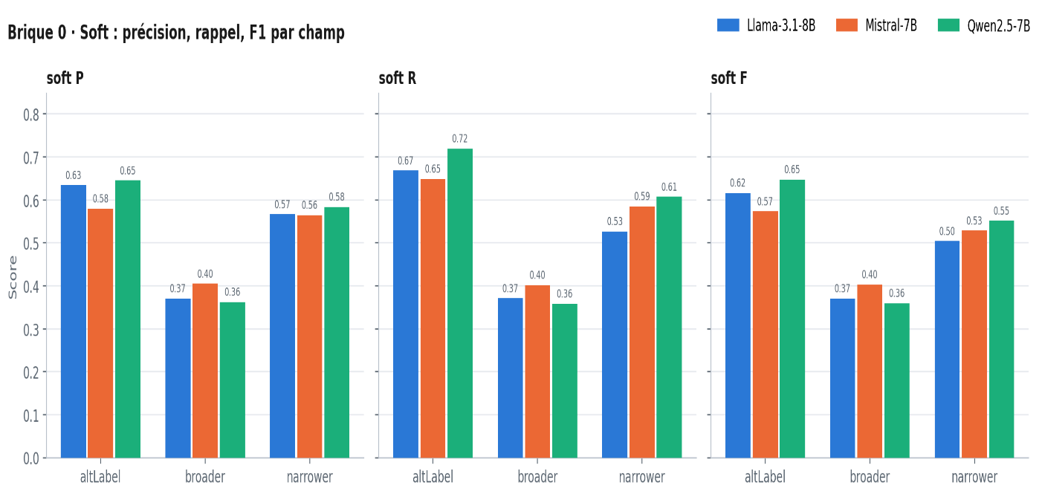
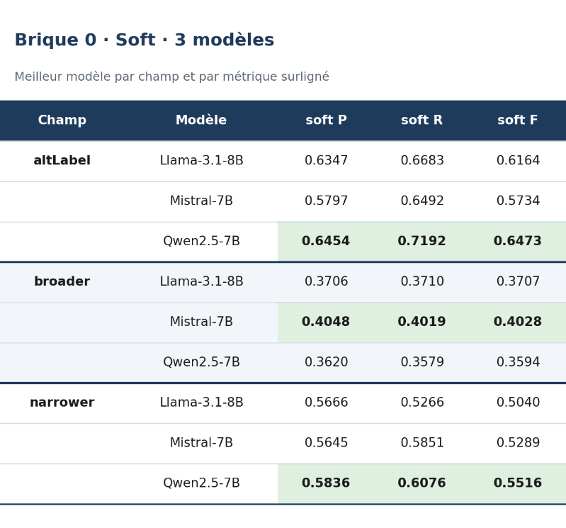
Soft : brique 0
6

Slide 7
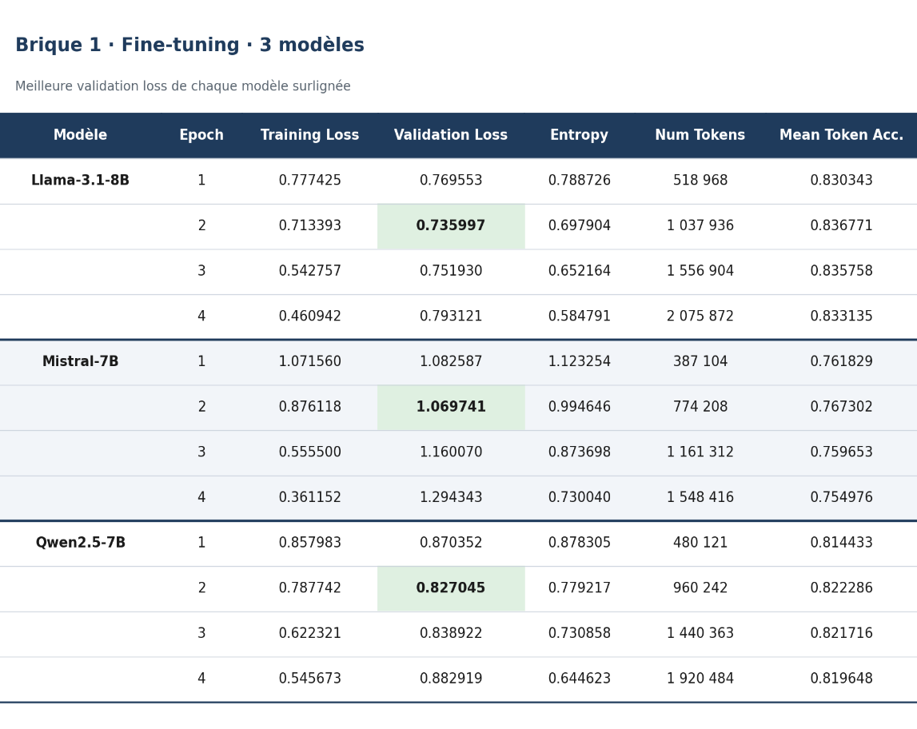
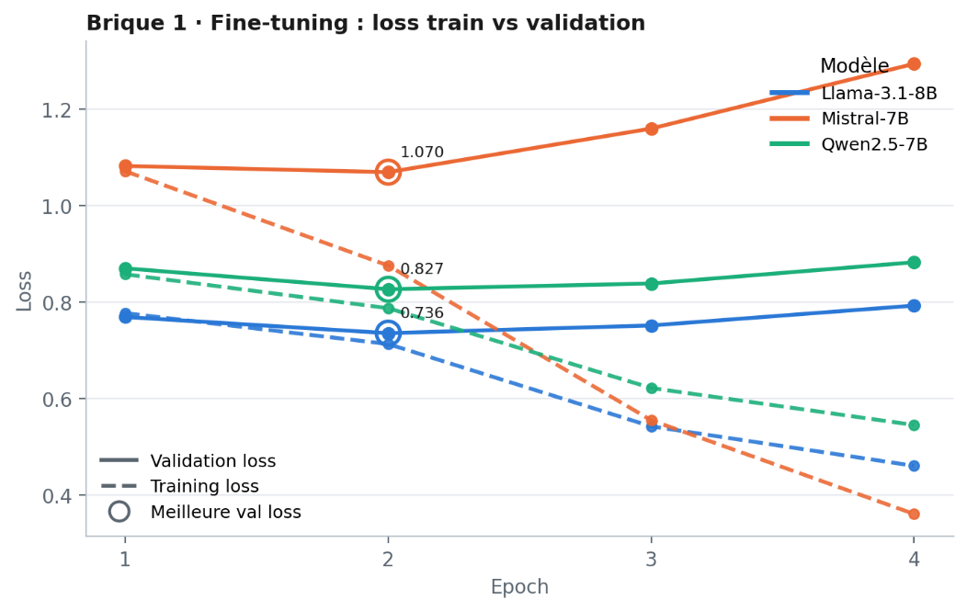
Fine-tuning : brique 1
7

Slide 8

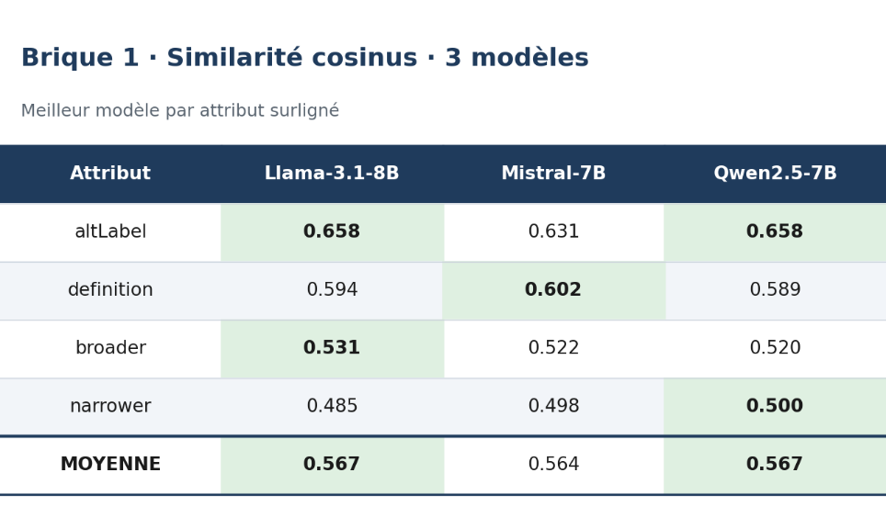
Similarity : brique 1
8

Slide 9
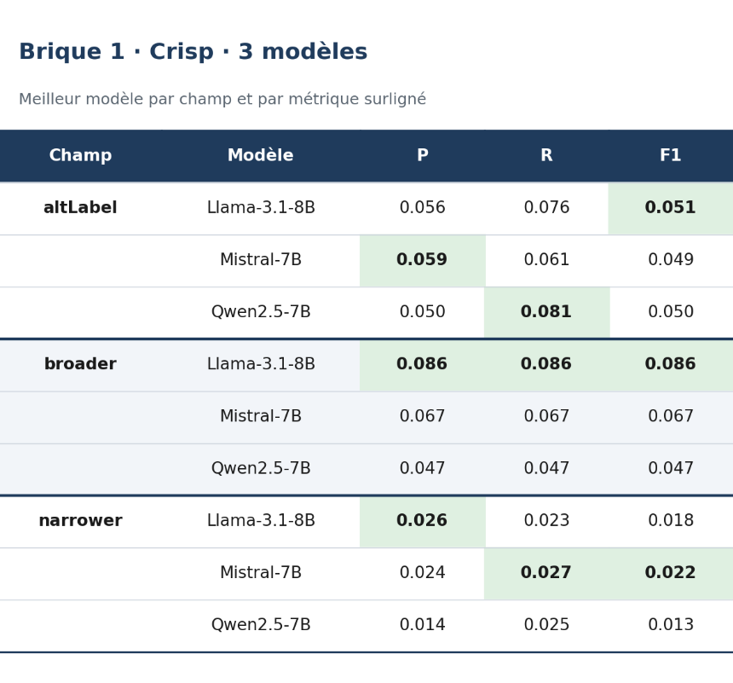
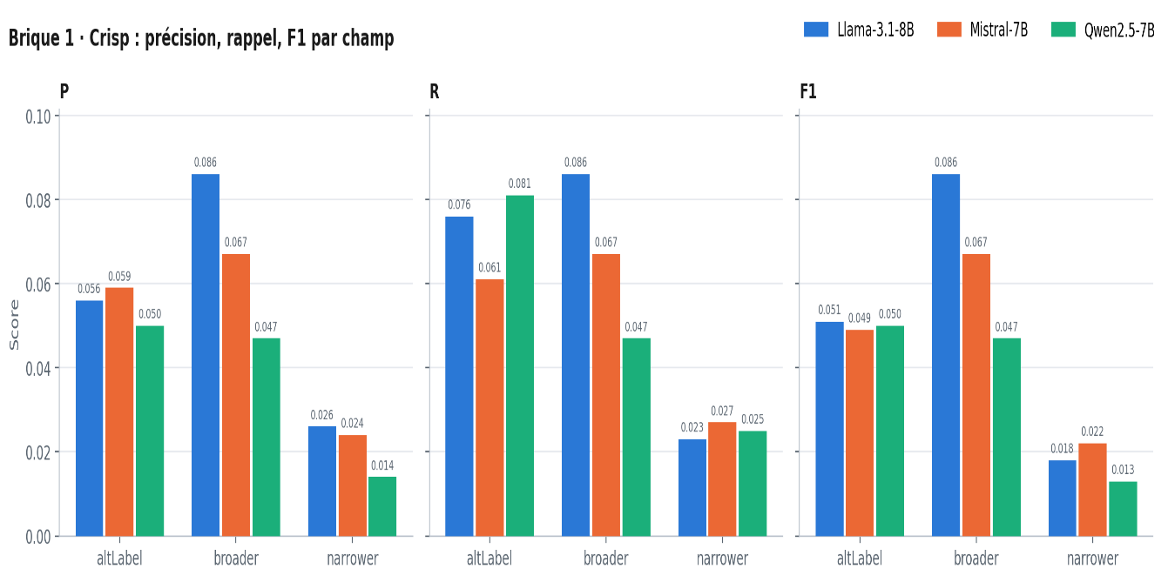
Crisp : brique 1
9

Slide 10
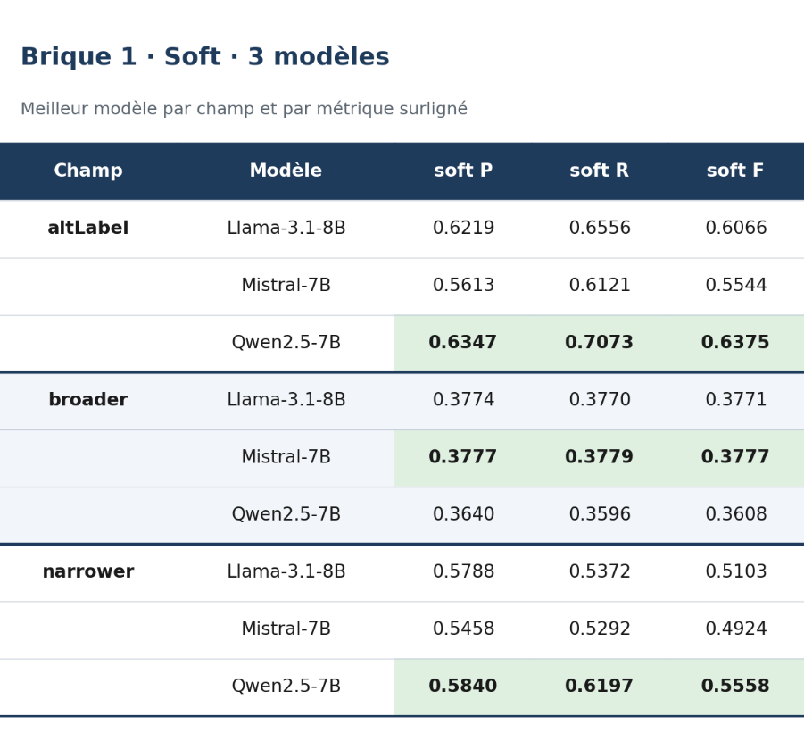
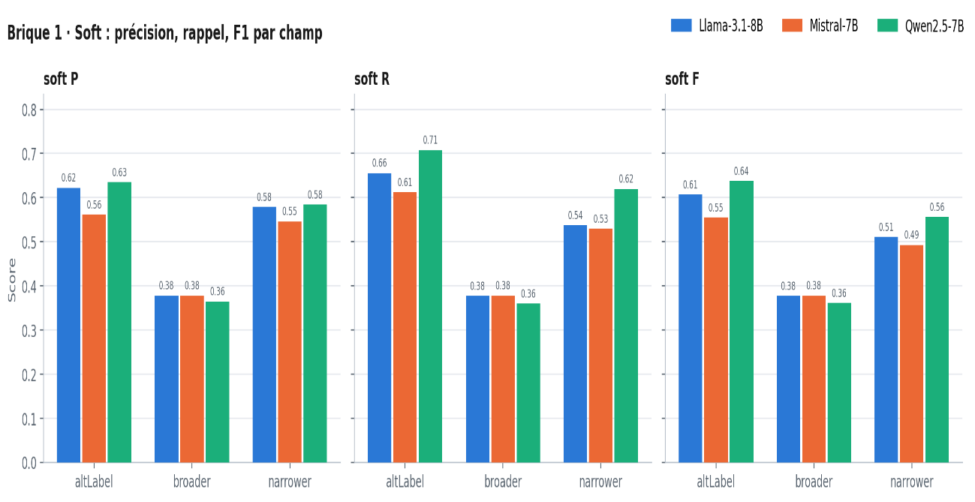
Soft : brique 1
10

Slide 11
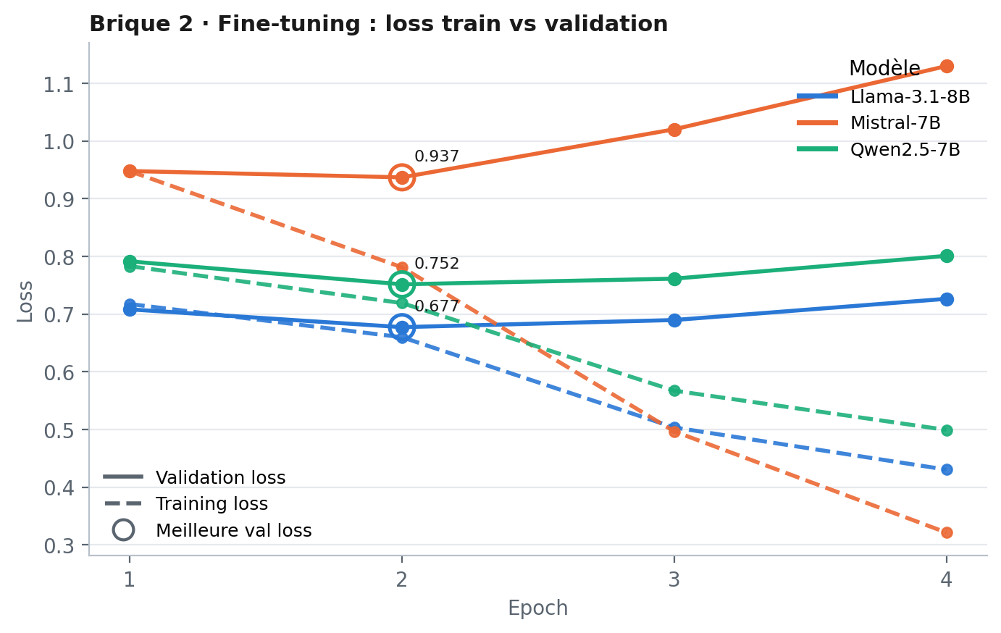

Fine-tuning : brique 2
11

Slide 12
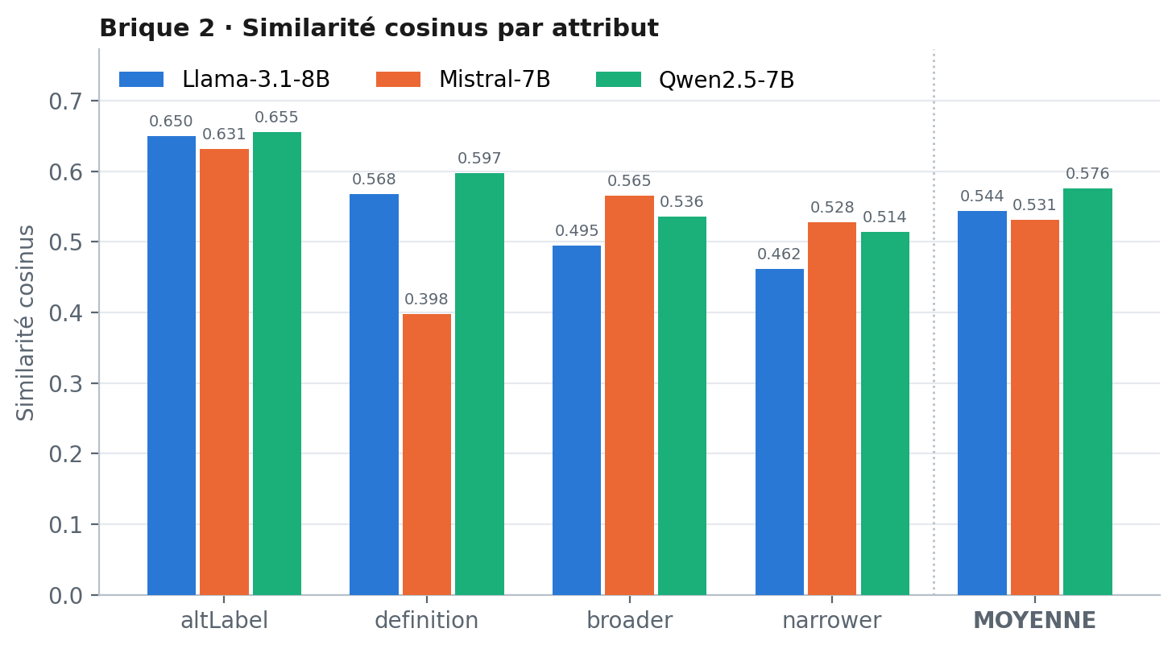
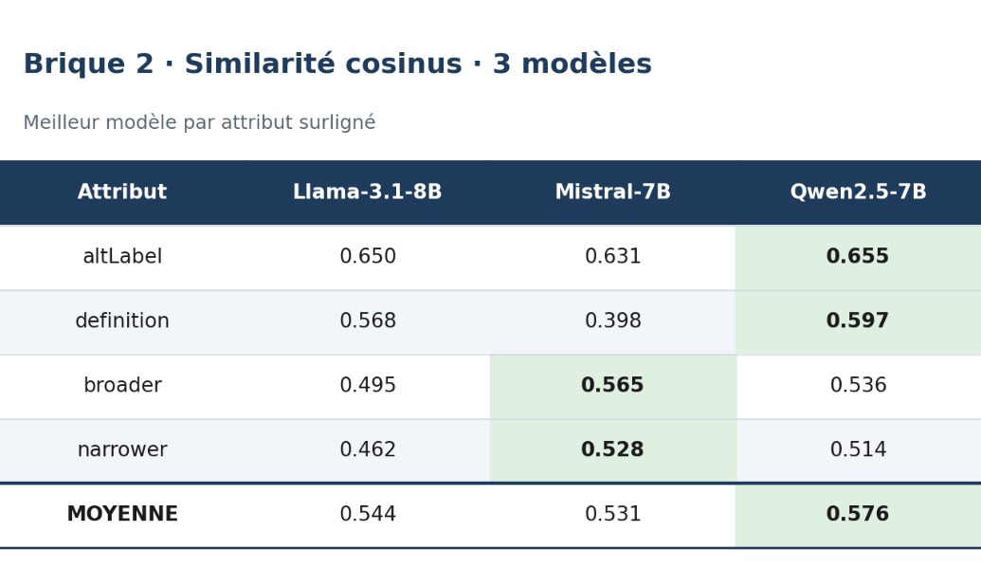
Similarity : brique 2
12

Slide 13
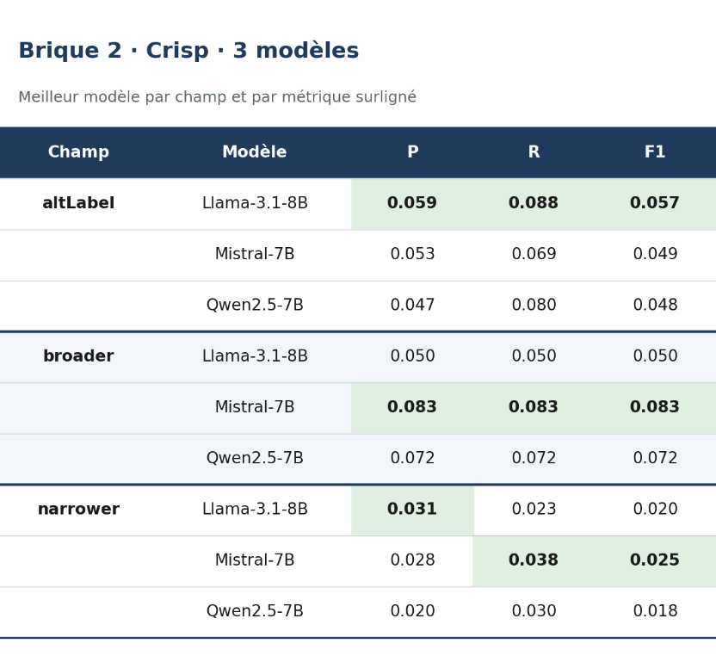
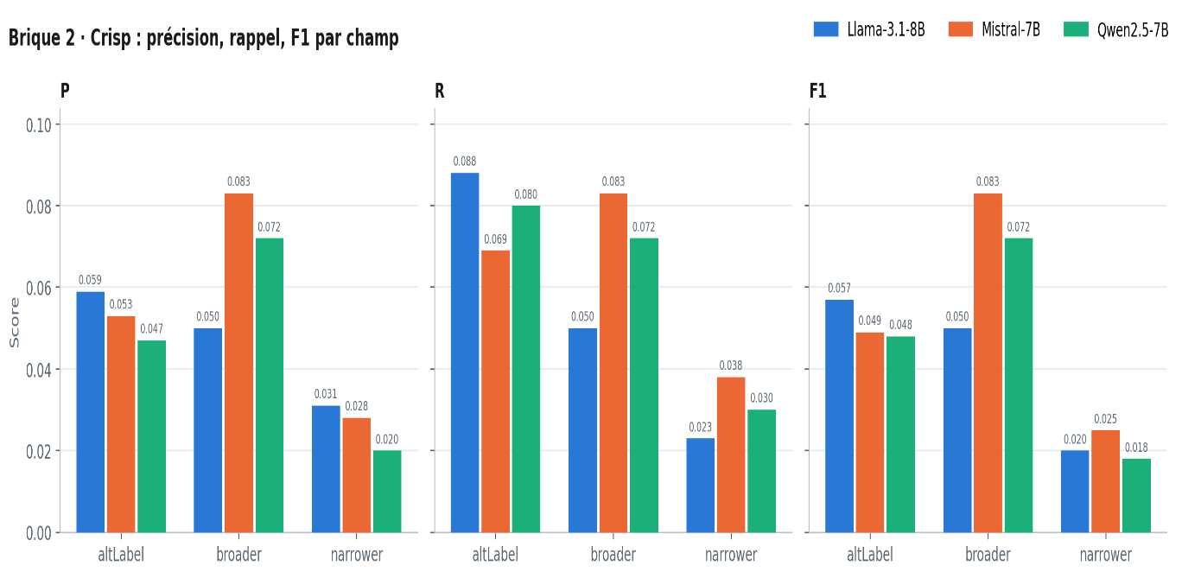
Crisp : brique 2
13

Slide 14
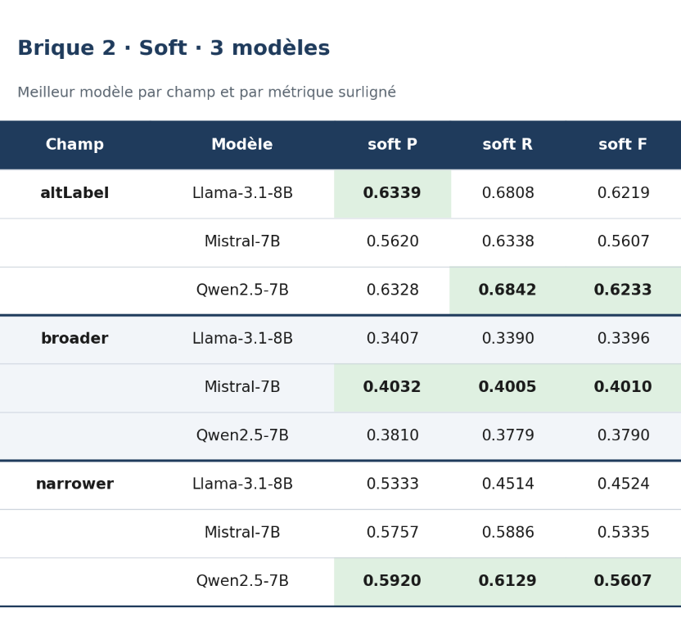
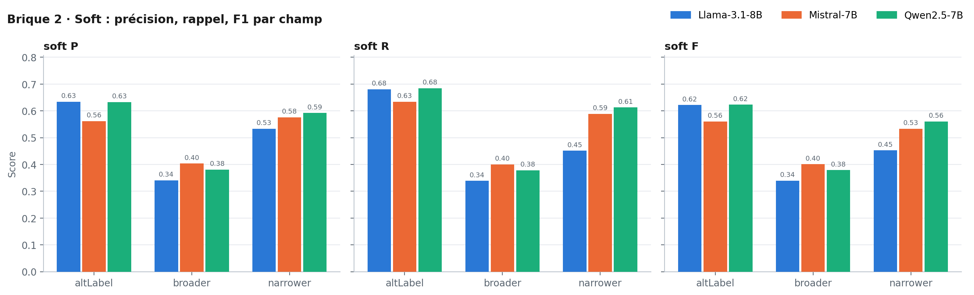
Soft : brique 2
14

Slide 15
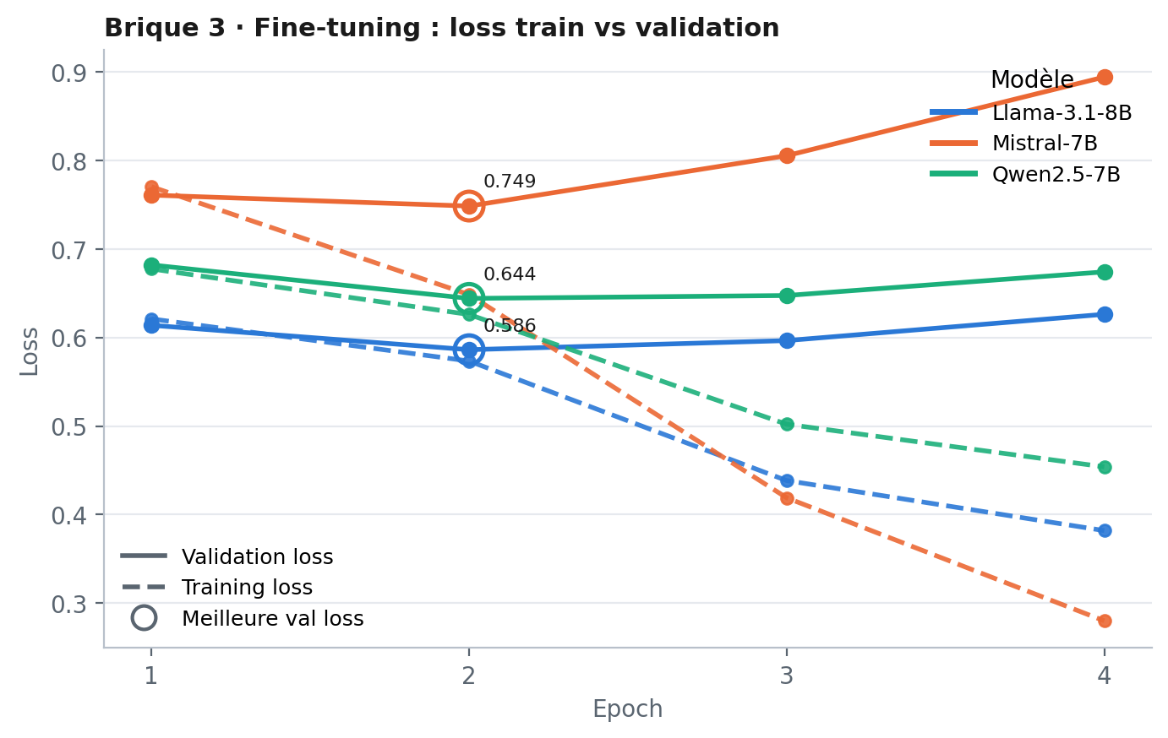

Fine-tuning : brique 3
15

Slide 16
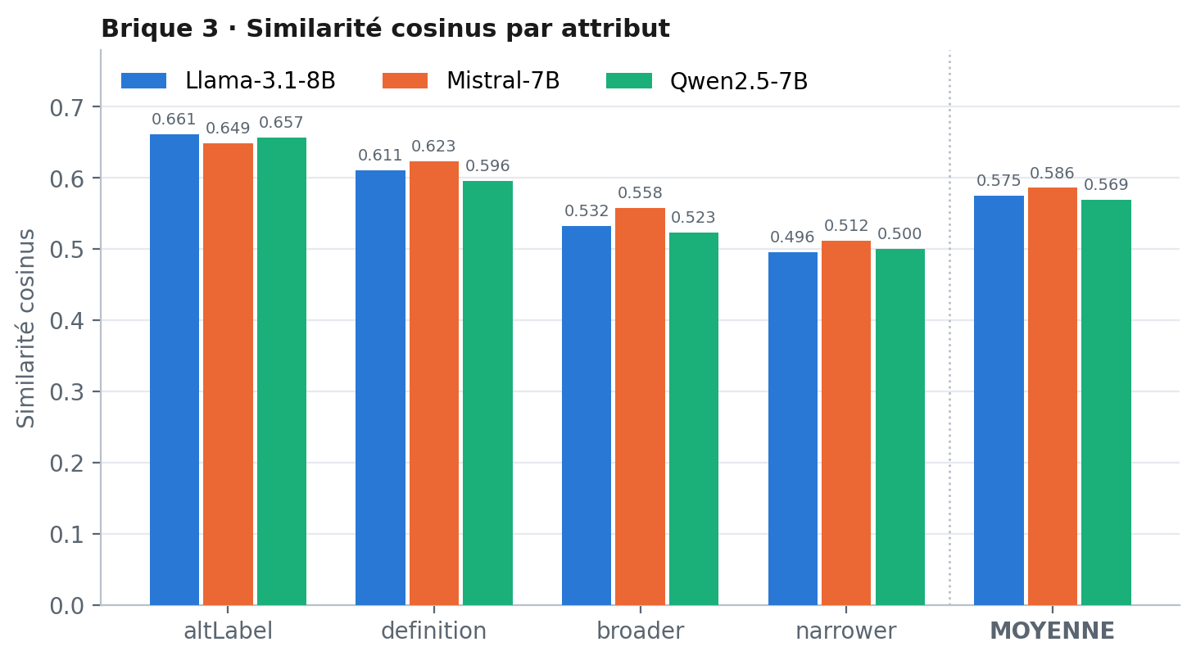
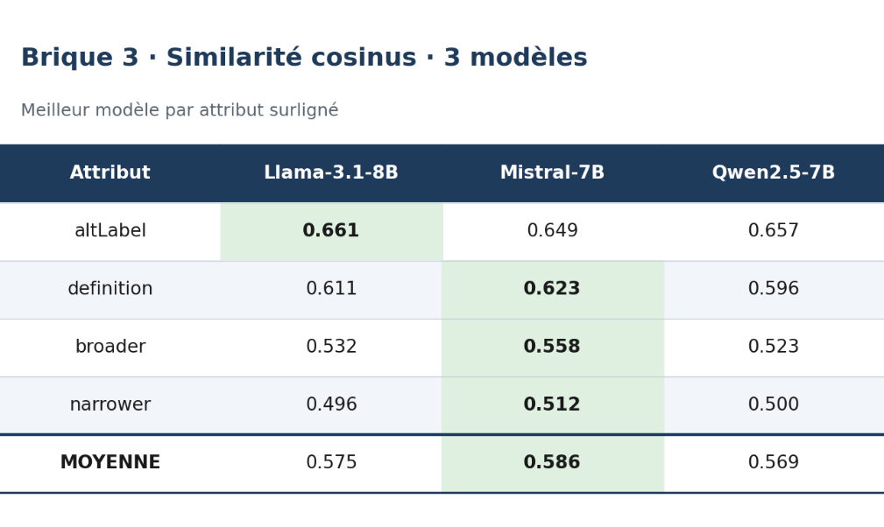
Similarity : brique 3
16

Slide 17
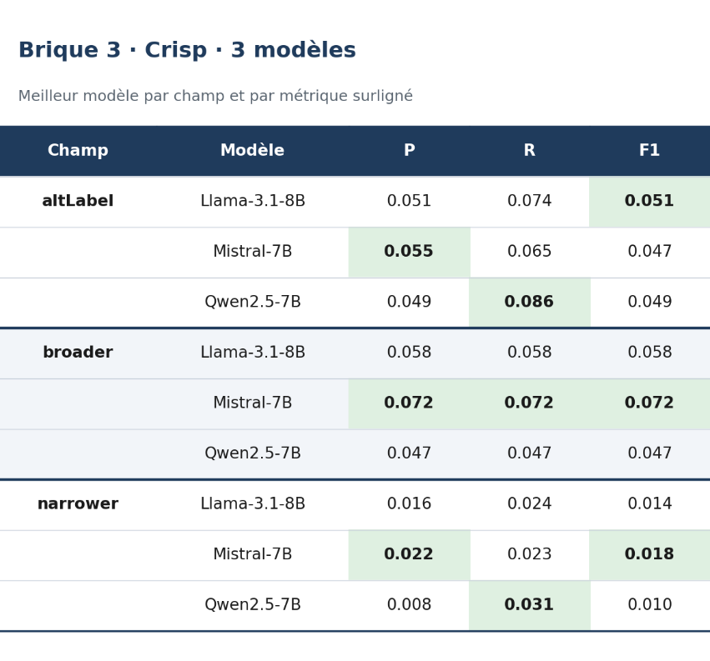
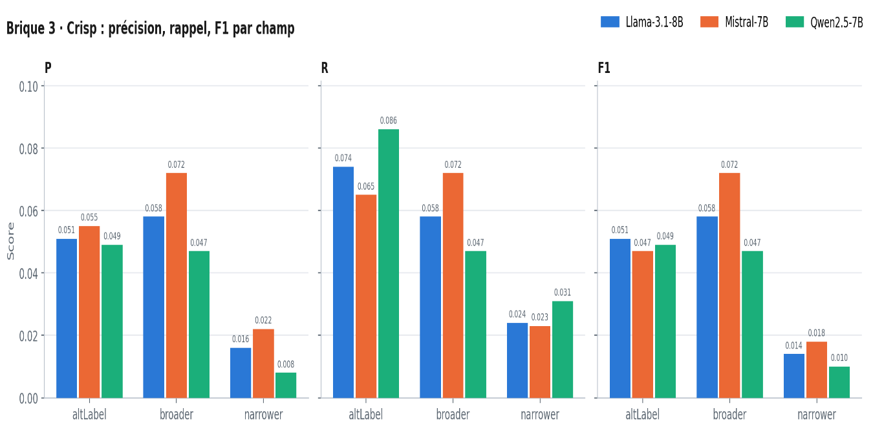
Crisp : brique 3
17

Slide 18
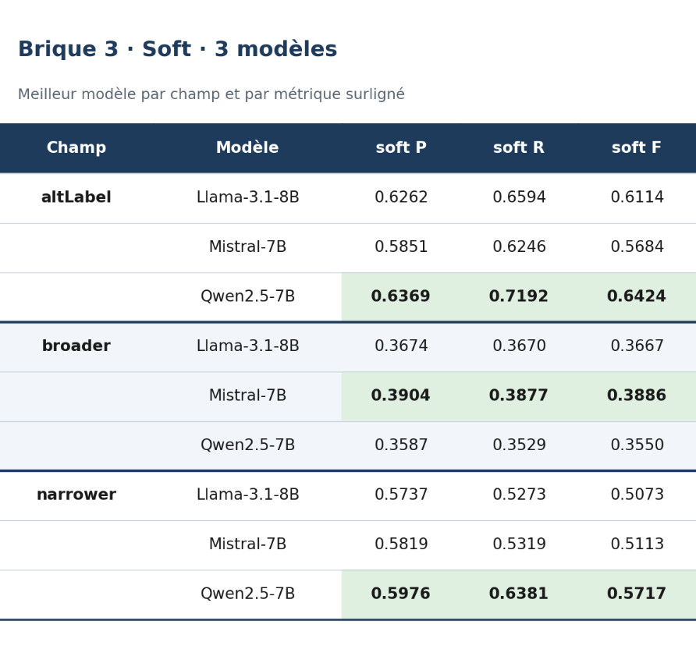
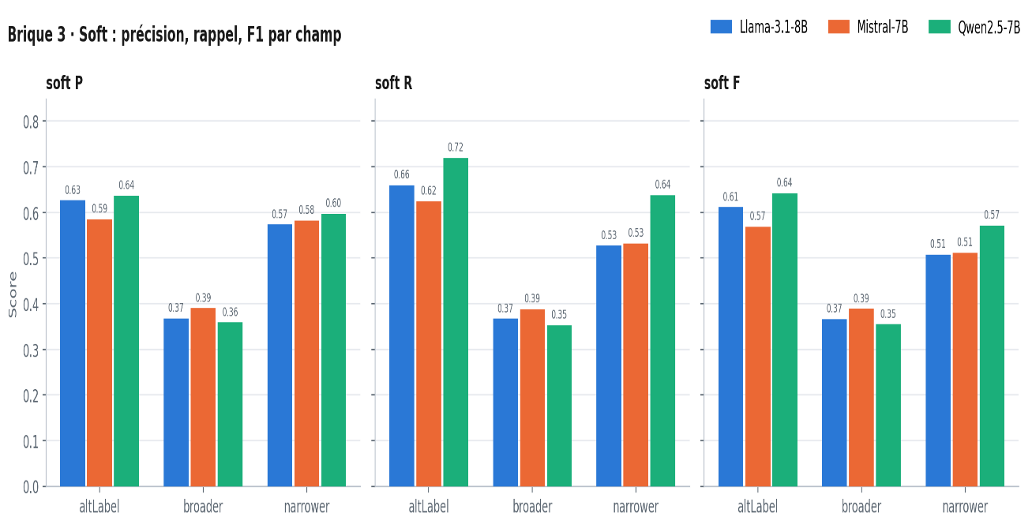
Soft : brique 3
18

Slide 19
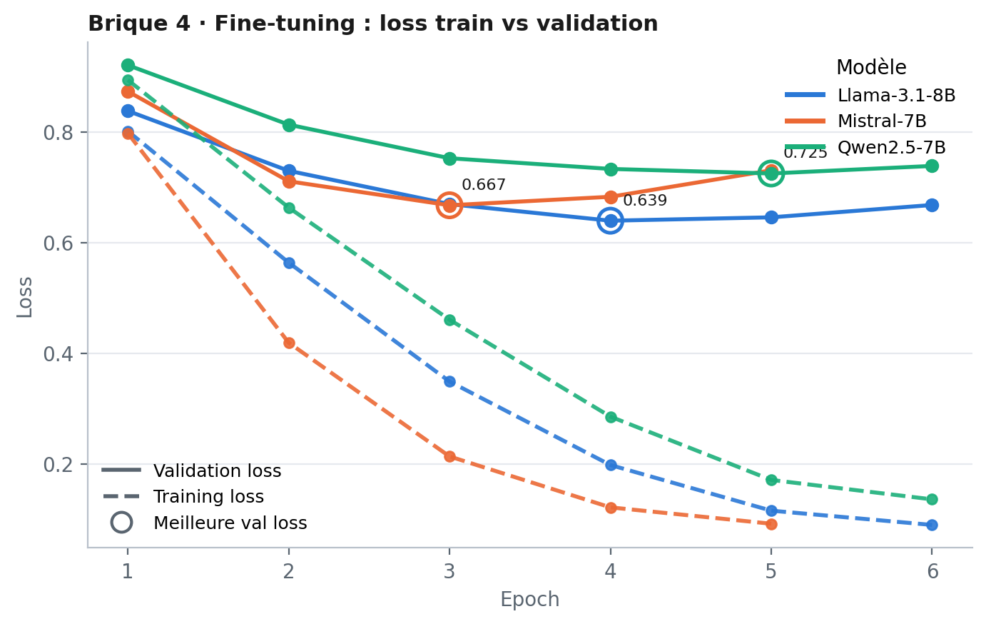
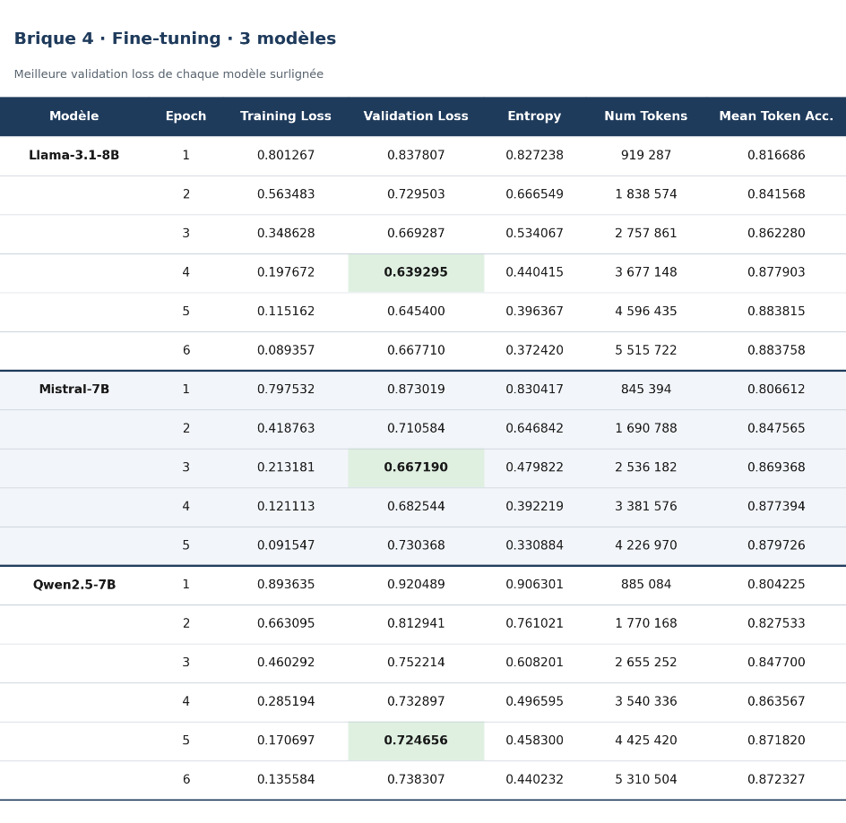
Fine-tuning : brique 4
19

Slide 20
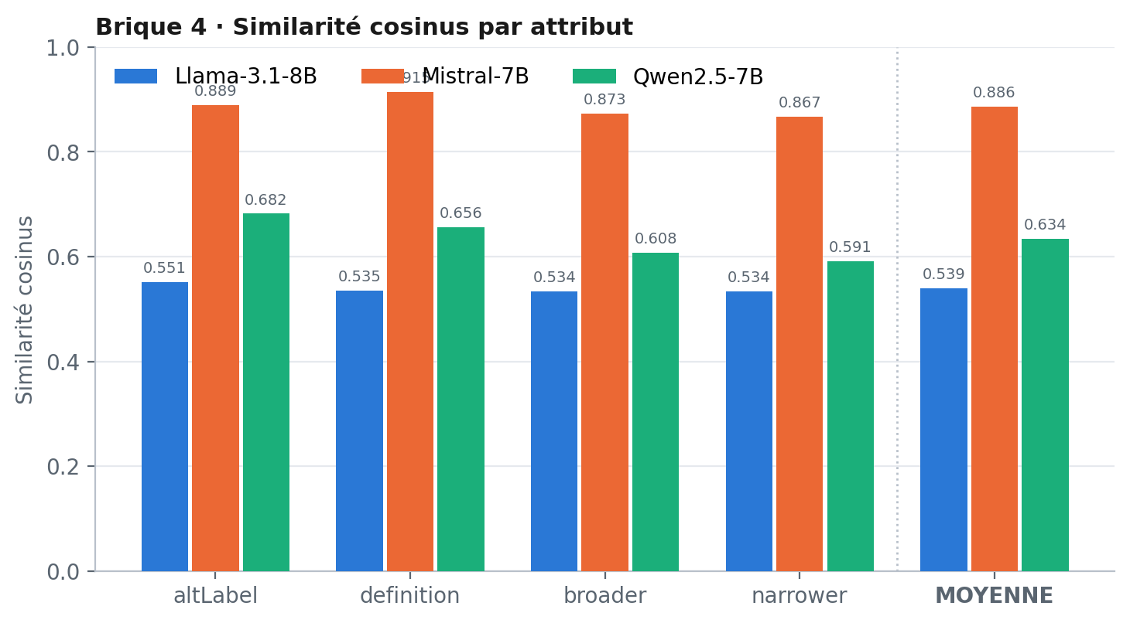
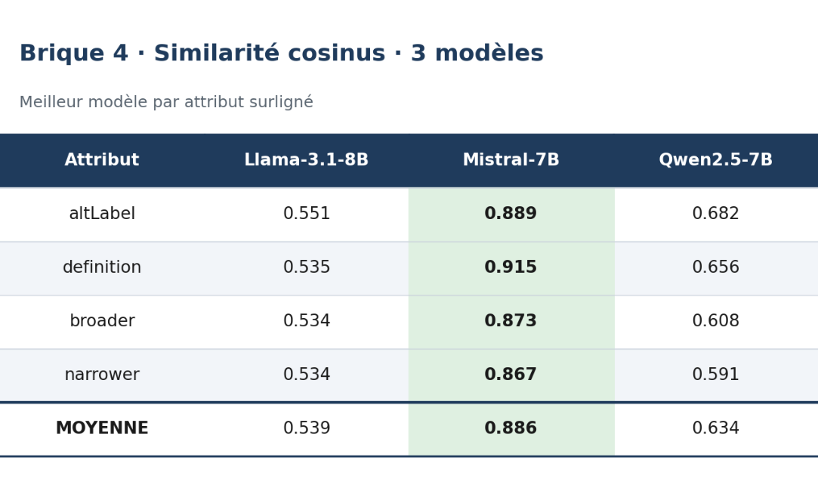
Similarity : brique 4
20

Slide 21
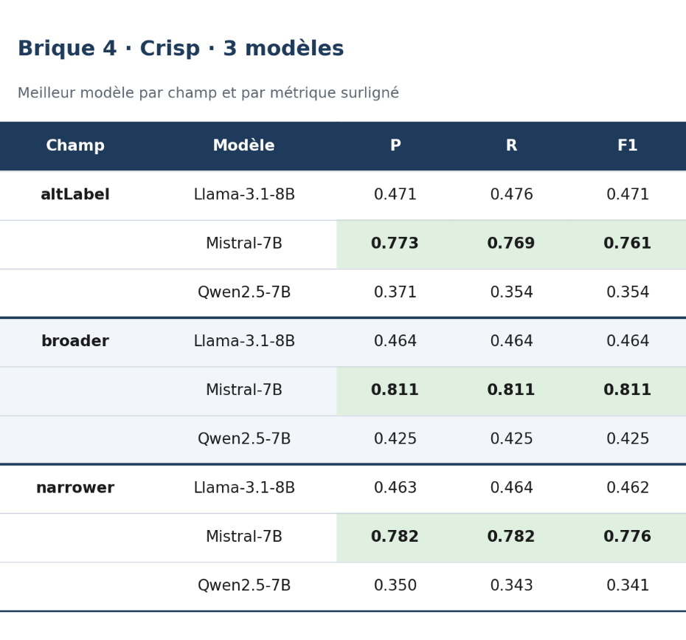
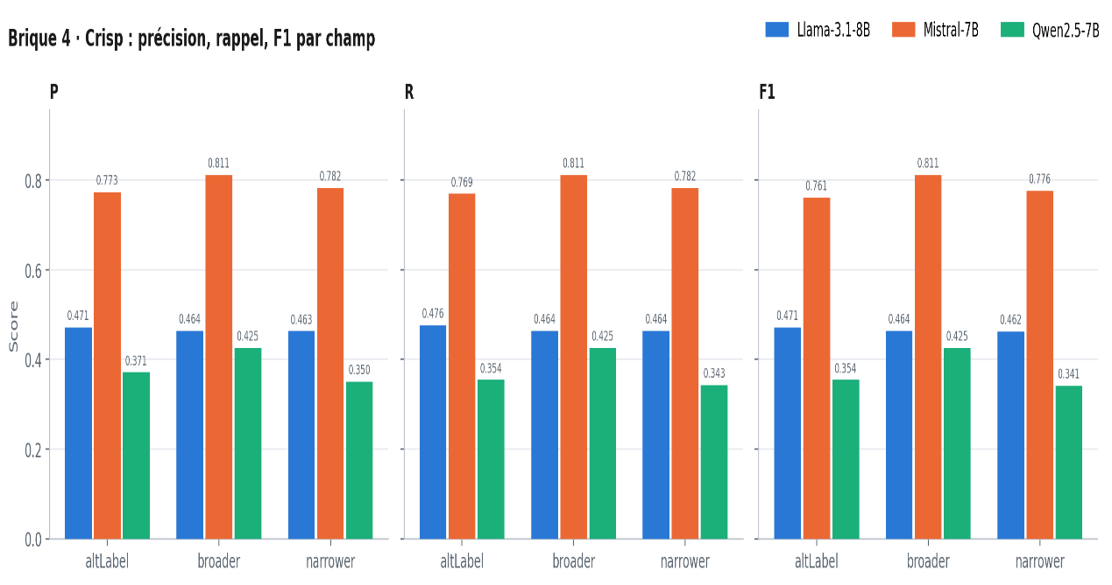
Crisp : brique 4
21

Slide 22
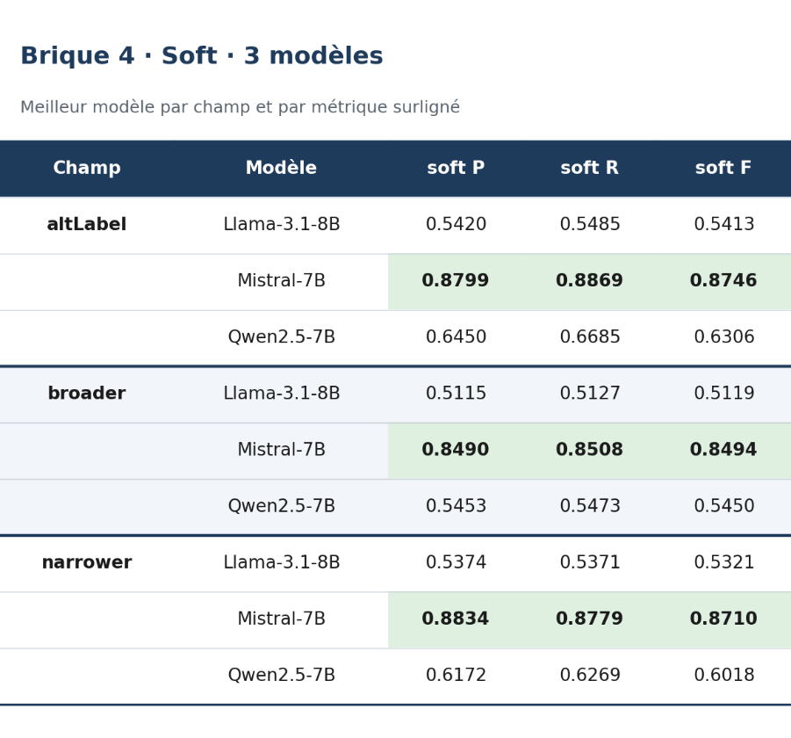
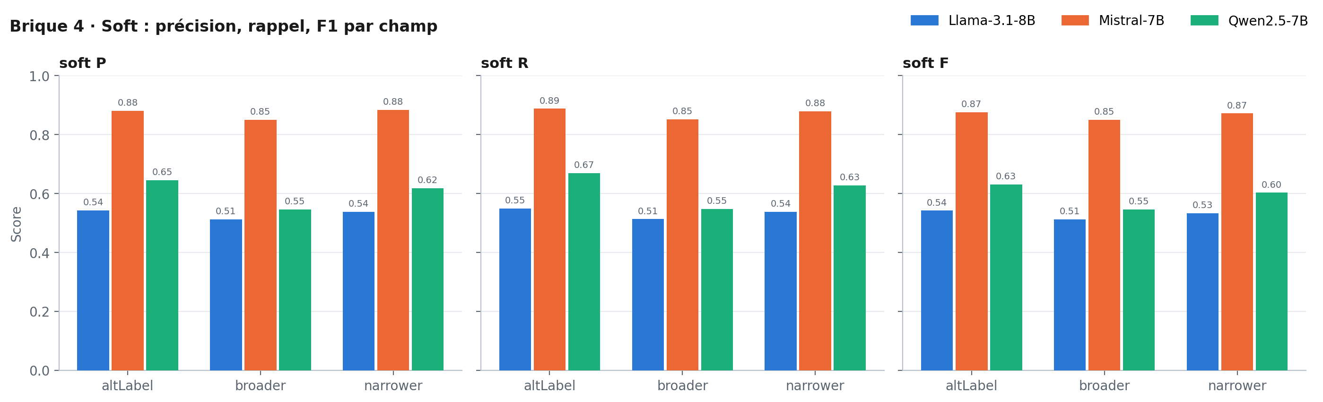
Soft : brique 4
22

Slide 23
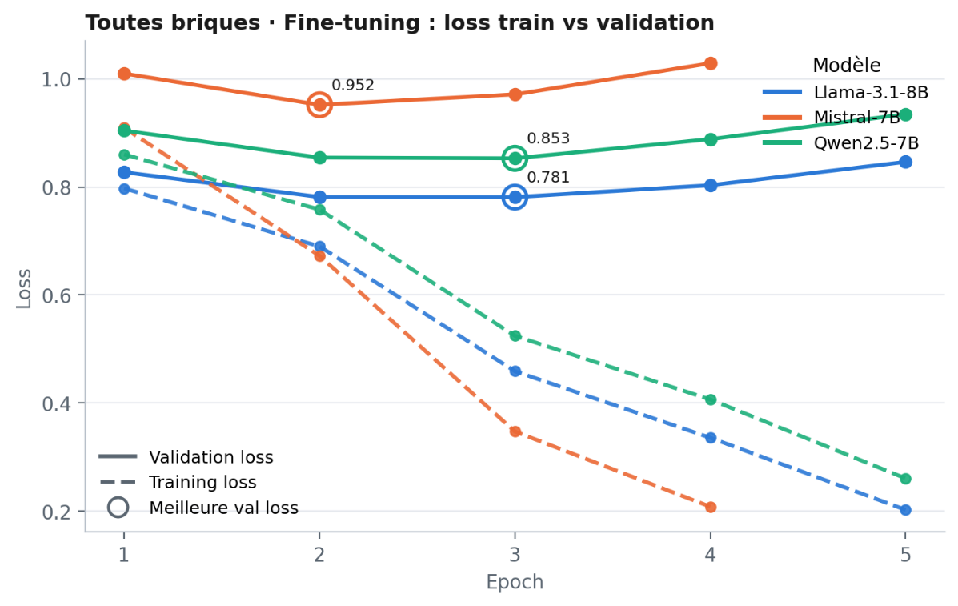
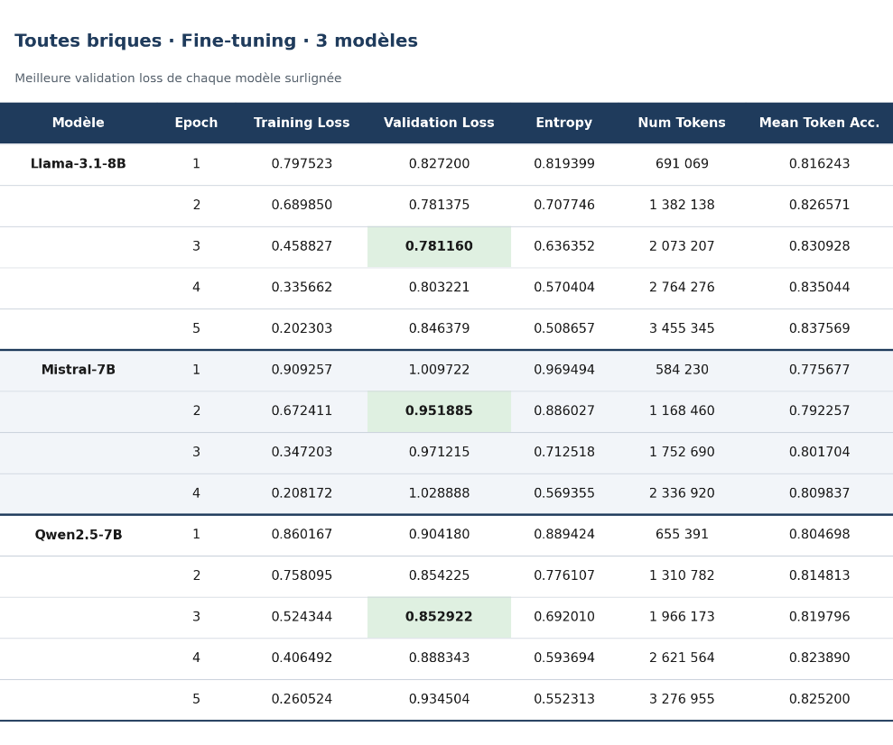
Fine-tuning : brique ALL
23

Slide 24
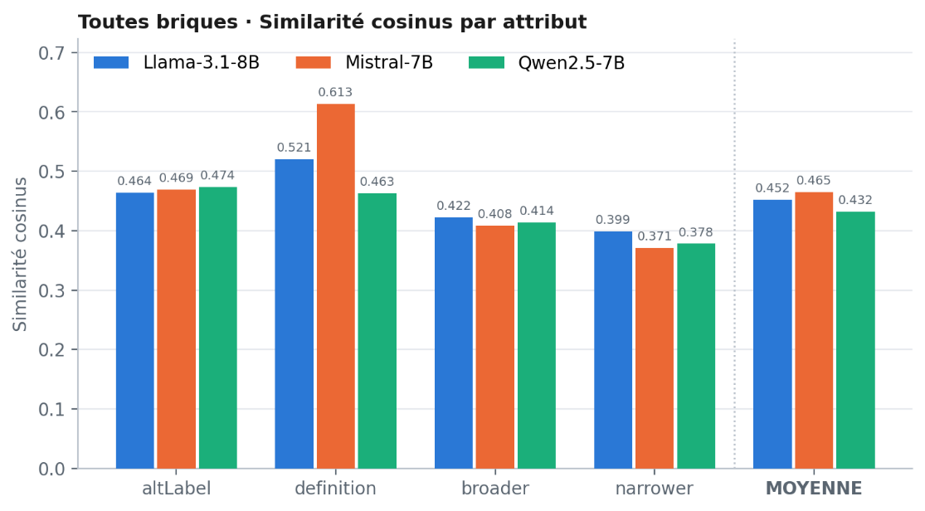
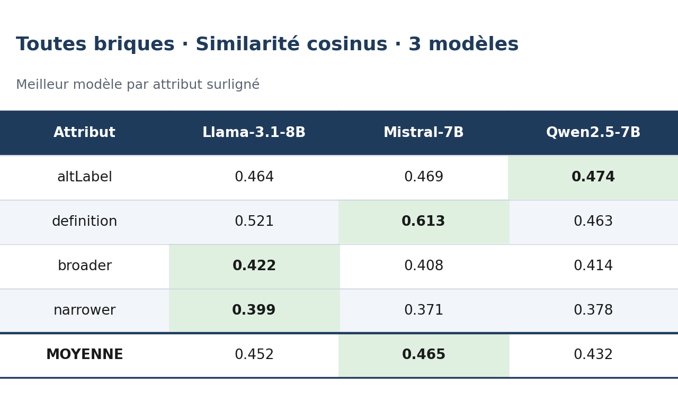
Similarity : brique ALL
24

Slide 25
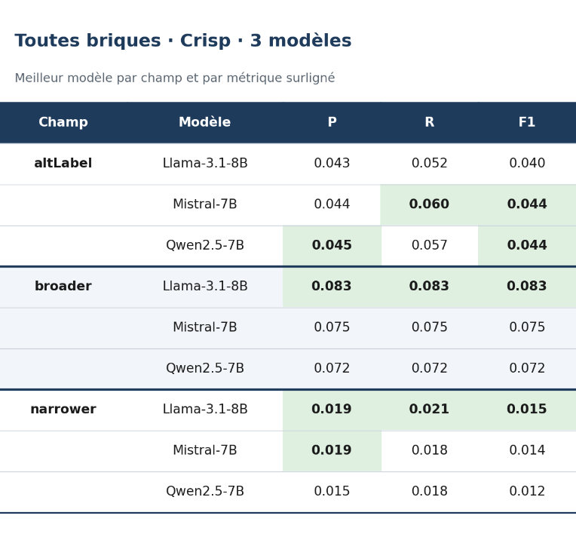
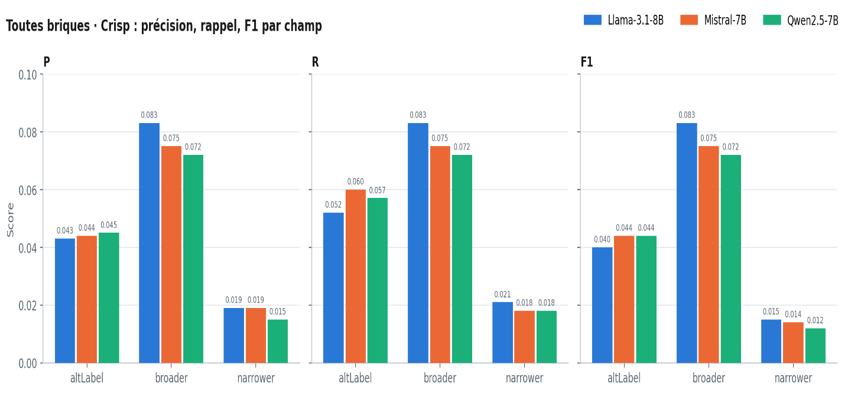
Crisp : brique ALL
25

Slide 26
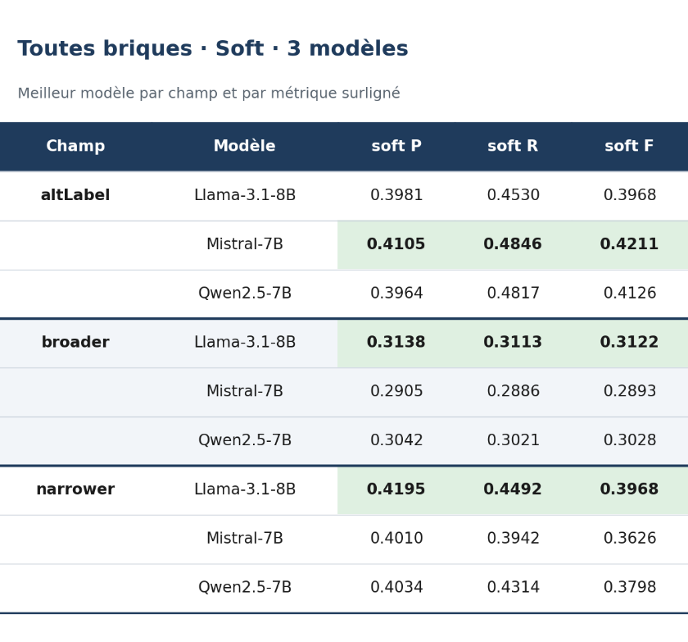
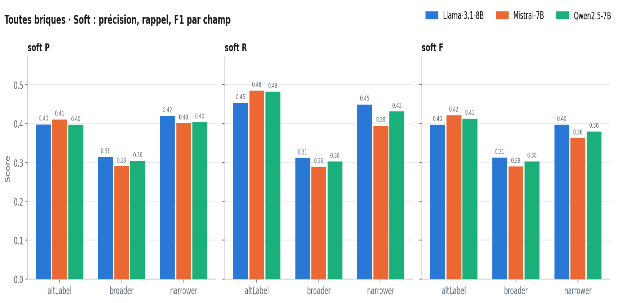
Soft : brique ALL
26

Slide 27
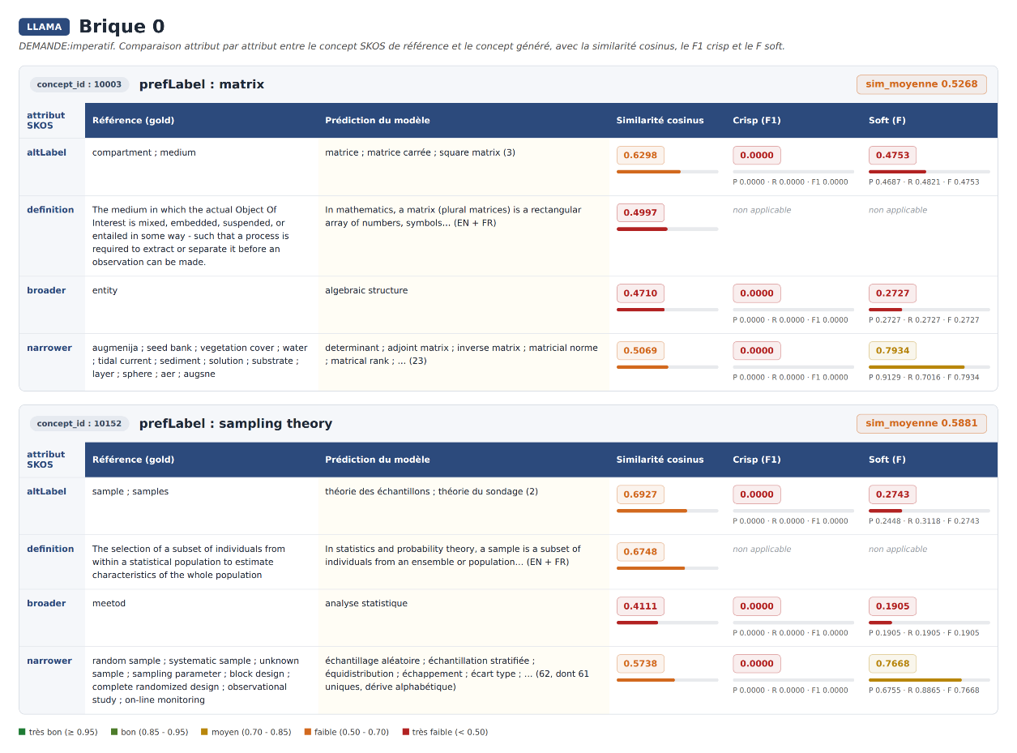
Exemple : brique 0
27

Slide 28
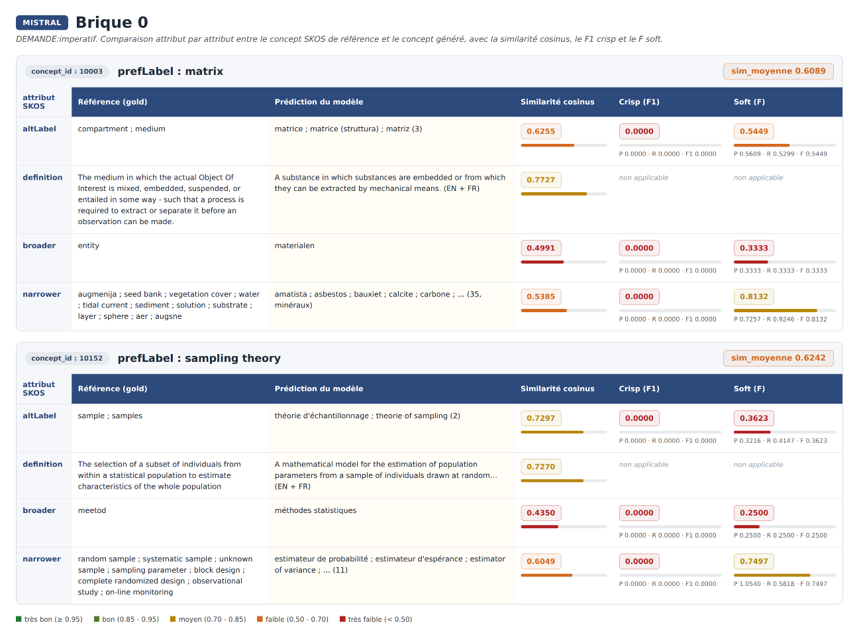
Exemple : brique 0
28

Slide 29
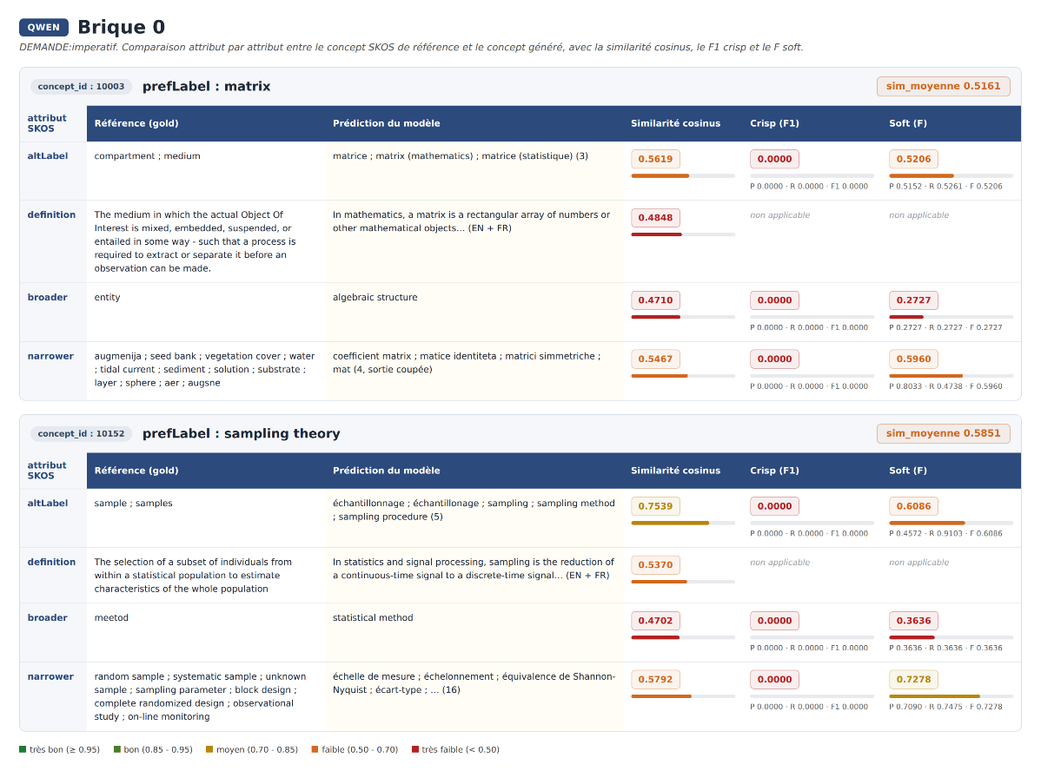
Exemple : brique 0
29

Slide 30
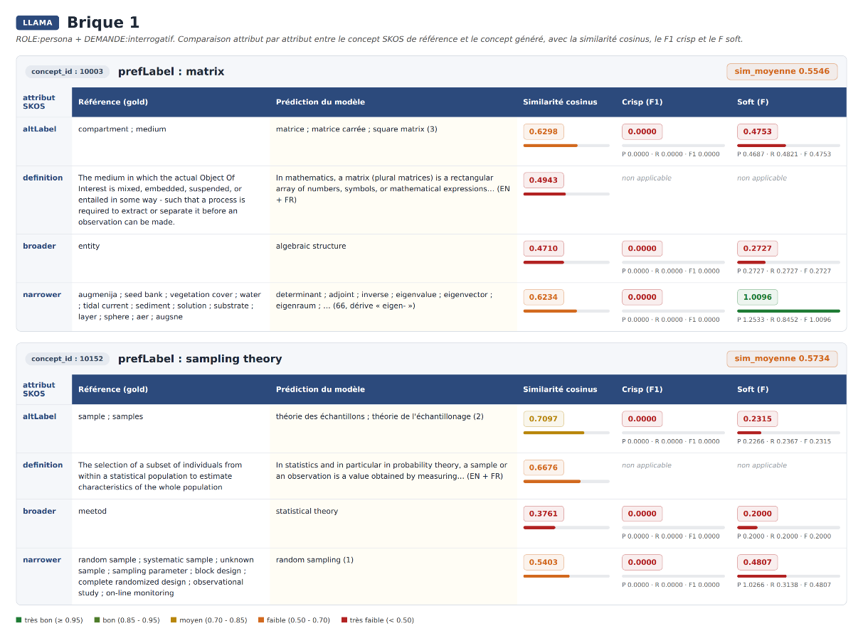
Exemple : brique 1
30

Slide 31
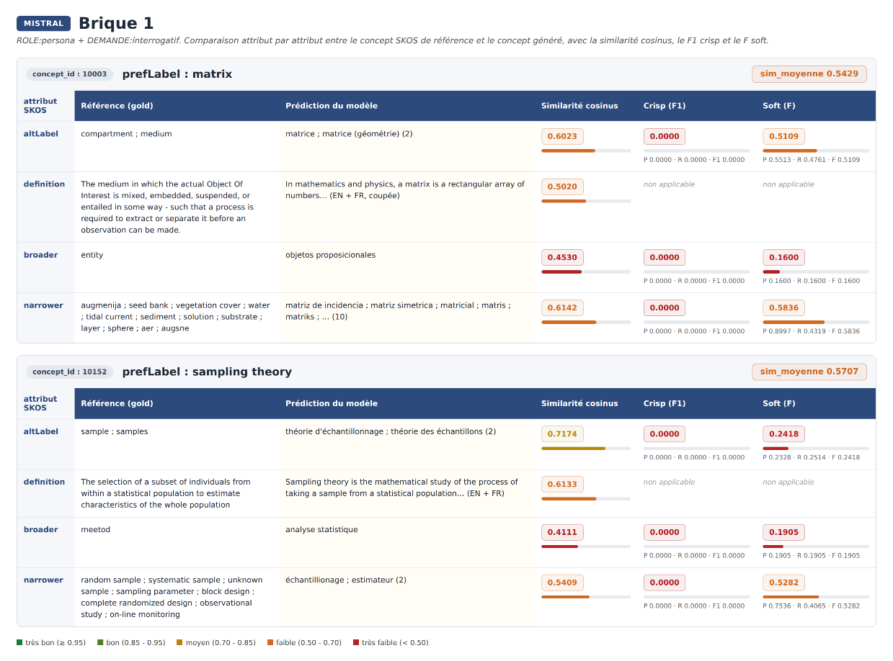
Exemple : brique 1
31

Slide 32

Exemple : brique 1
32

Slide 33

Exemple : brique 2
33

Slide 34

Exemple : brique 2
34

Slide 35

Exemple : brique 2
35

Slide 36

Exemple : brique 3
36

Slide 37

Exemple : brique 3
37

Slide 38

Exemple : brique 3
38

Slide 39

Exemple : brique 4
39

Slide 40

Exemple : brique 4
40

Slide 41

Exemple : brique 4
41

Slide 42

Exemple : brique ALL
42

Slide 43

Exemple : brique ALL
43

Slide 44

Exemple : brique ALL
44

